Slide 1
Języki obce w UCJO
Obowiązkowe lektoraty oraz kursy językowe

Slide 2




Uniwersyteckie Centrum Języków Obcych prowadzi lektoraty języków obcych od 70-ciu lat
Obecnie uczymy języka obcego specjalistycznego, dostosowanego do specyfiki wydziałów UMK na pierwszym i drugim stopniu studiów.

Slide 3
STANDARDOWA FORMUŁA LEKTORATU NA WNoPiB:
STUDIA 1-go STOPNIA, II ROK:
120 godzin specjalistycznego języka angielskiego
Egzamin końcowy na poziomie B2
STUDIA 2-go STOPNIA, I ROK:
30 godzin specjalistycznego języka angielskiego
Egzamin końcowy na poziomie B2+

Slide 4
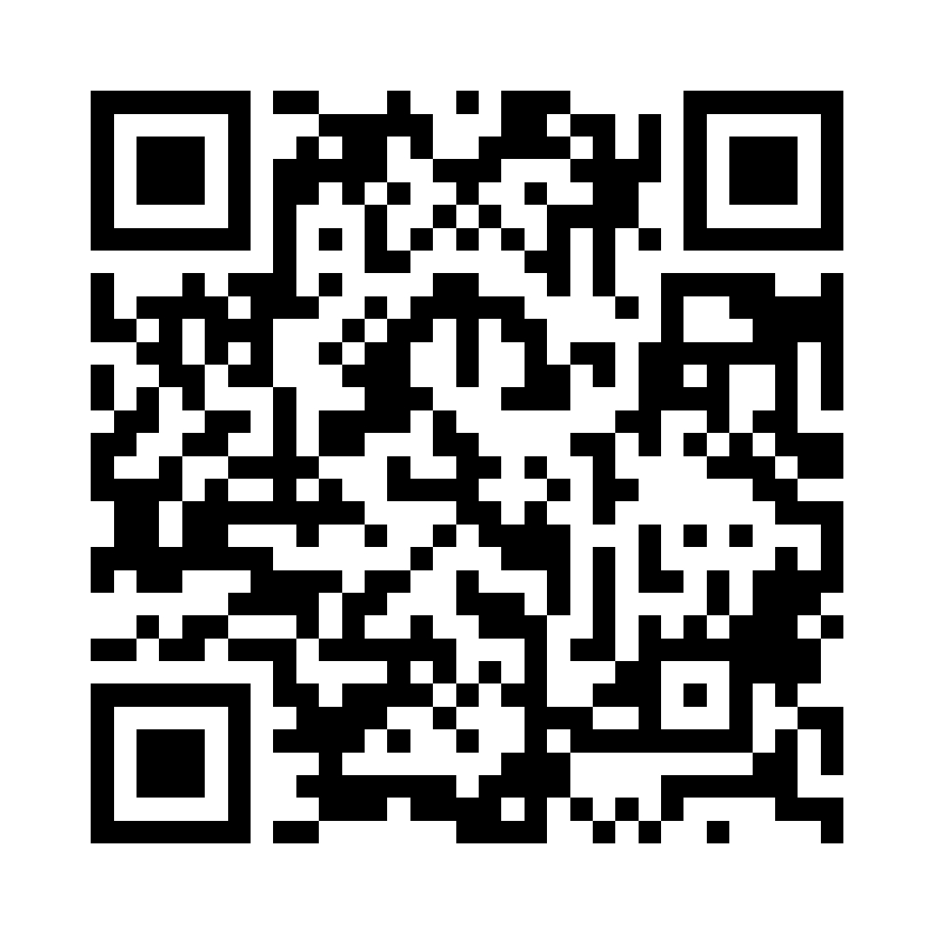
Na pierwszym roku
obowiązkowy test diagnostyczny na platformie Moodle:
https://moodle.umk.pl/UCJO/
zalecany termin wykonania: do 15-go października 2024 r.

Slide 5
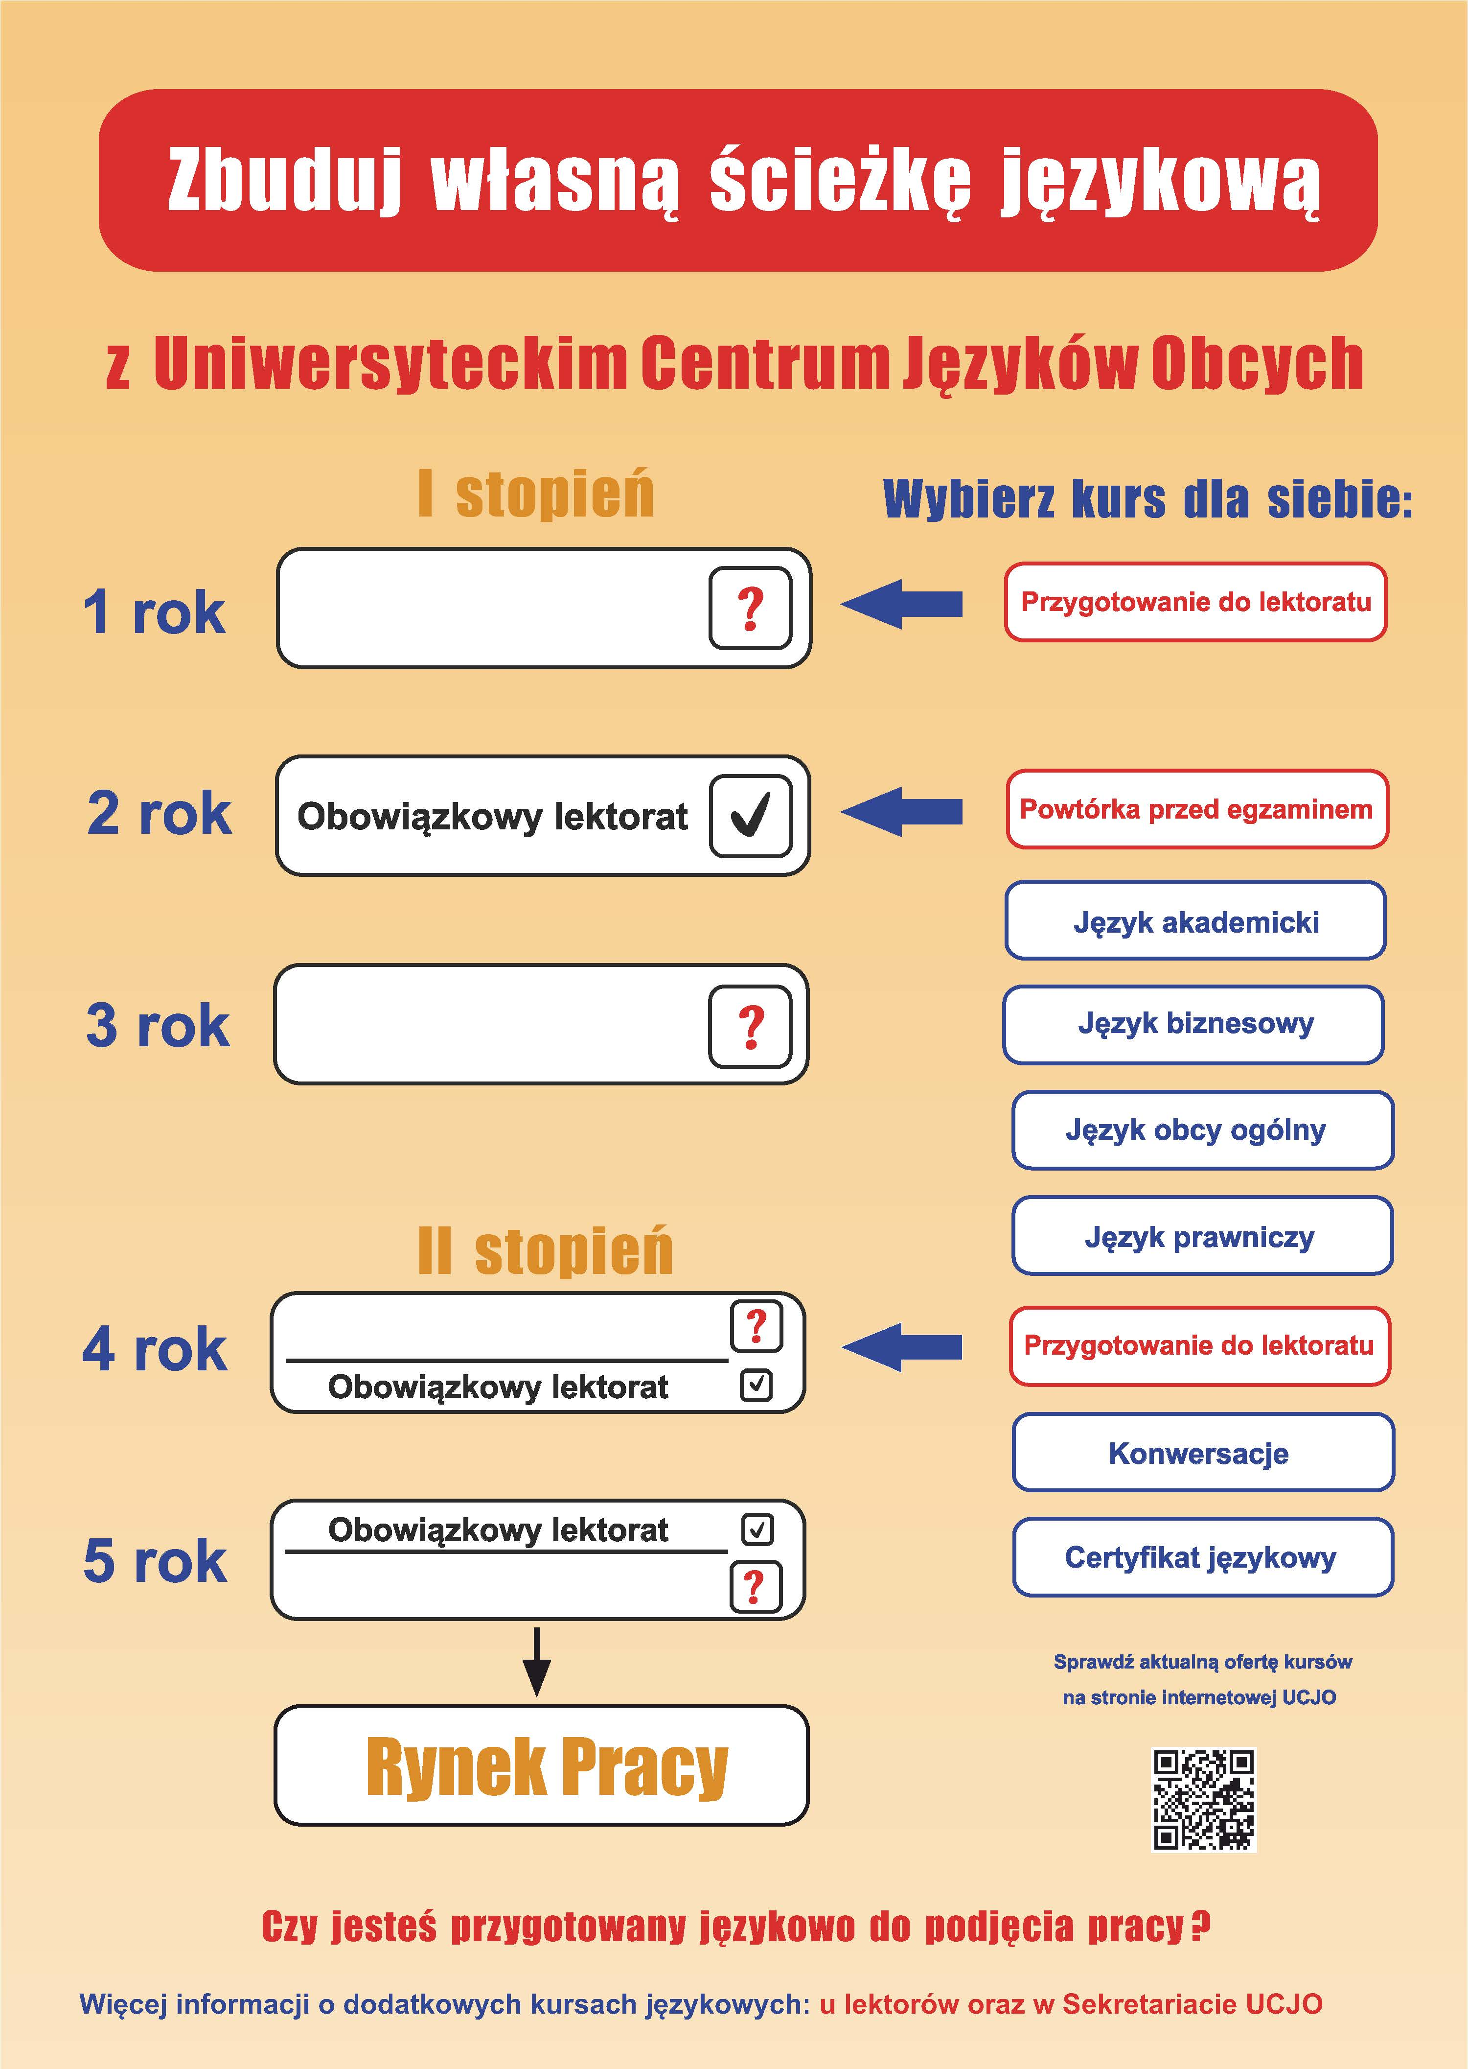
Model ścieżki językowej

Slide 6

KURS
PRZYGOTOWANIE DO LEKTORATU

Slide 7
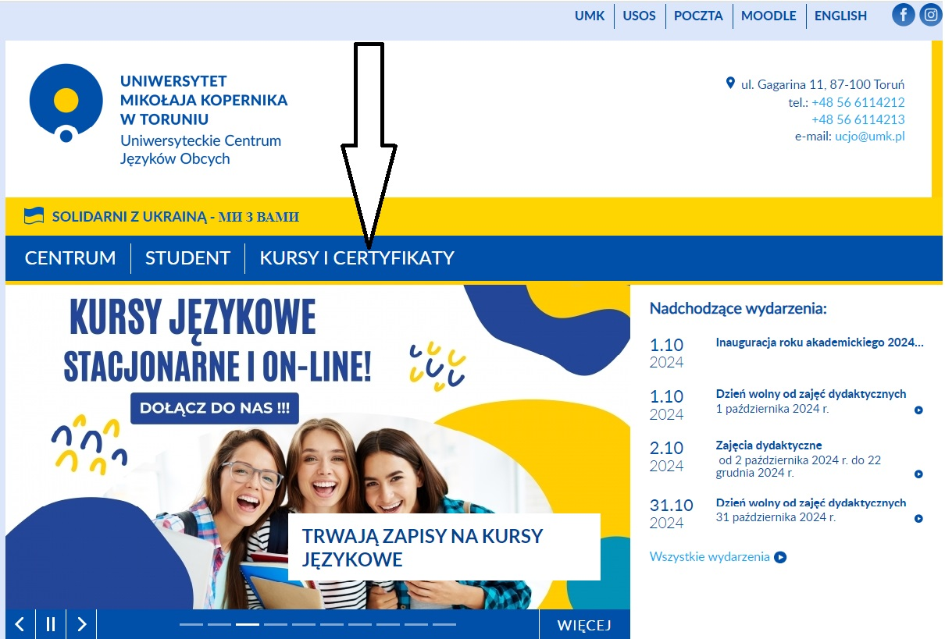
Oferta kursów językowych
na każdym etapie studiów

Slide 8
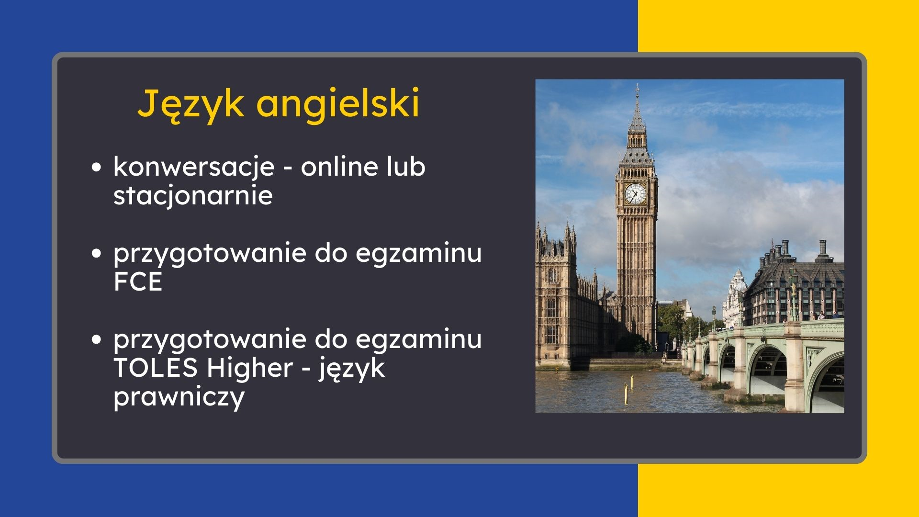

Slide 9
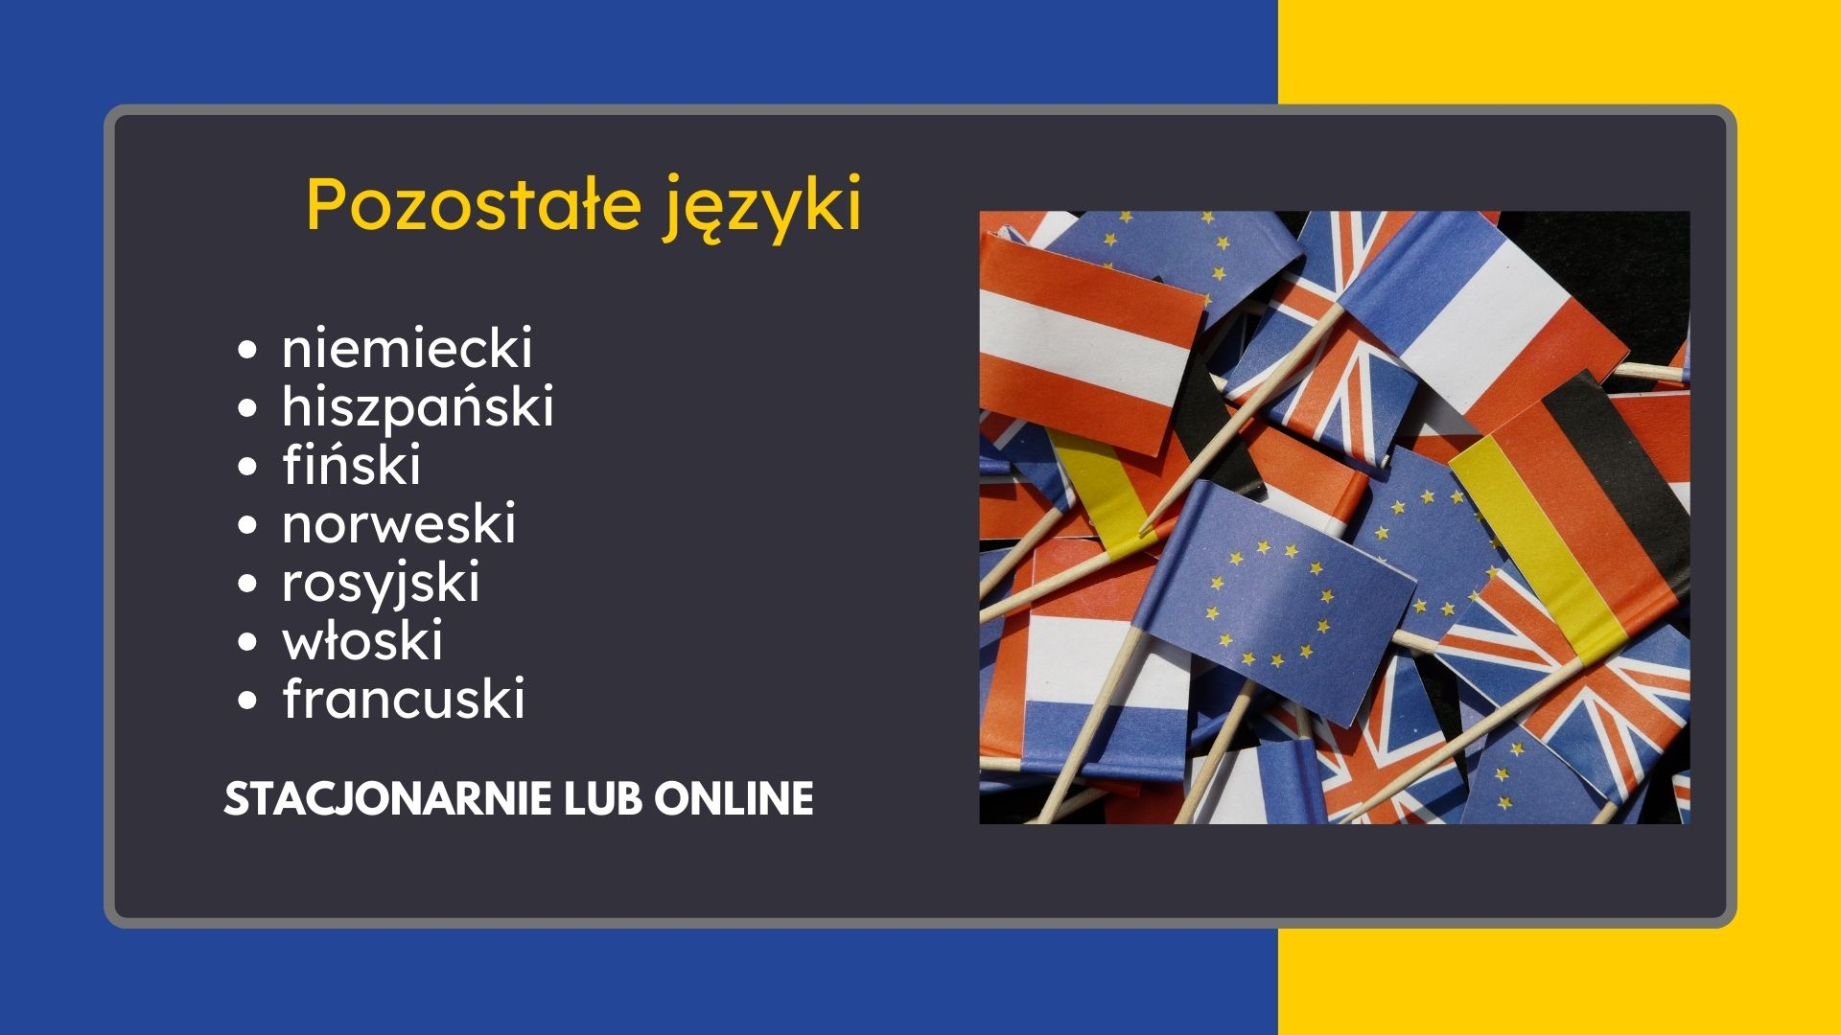

Slide 10
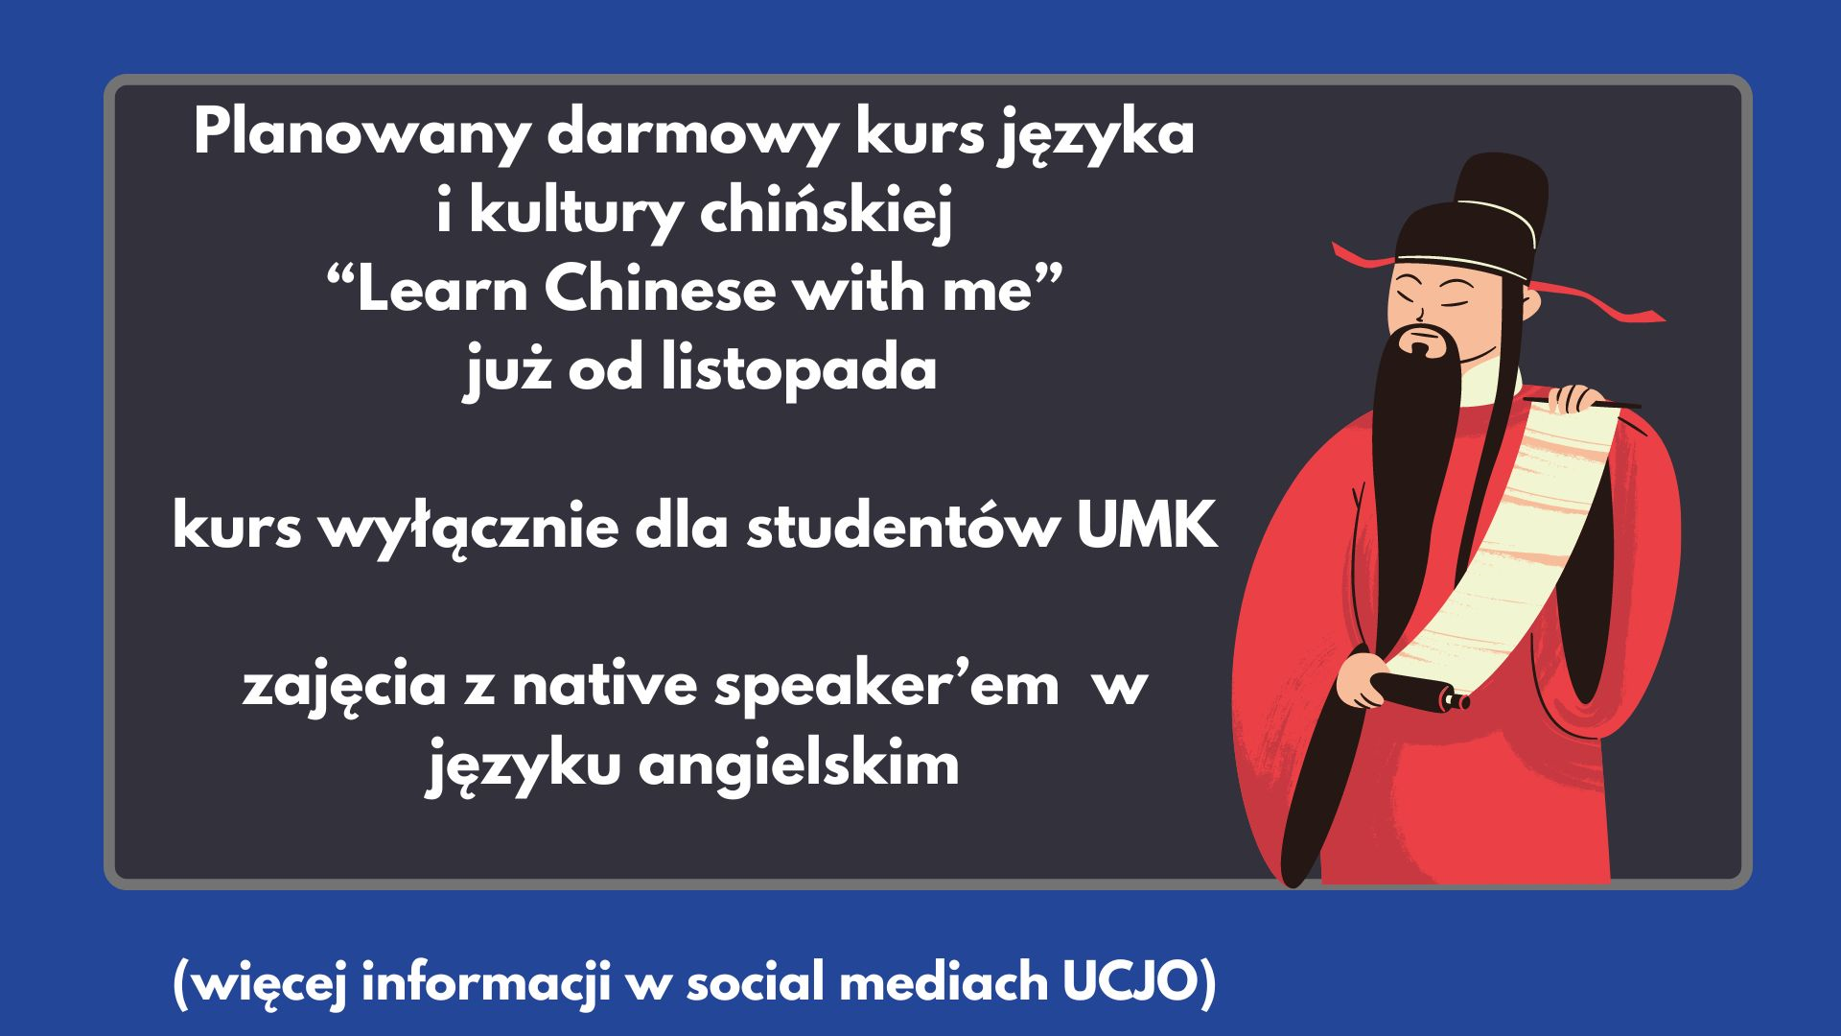

Slide 11
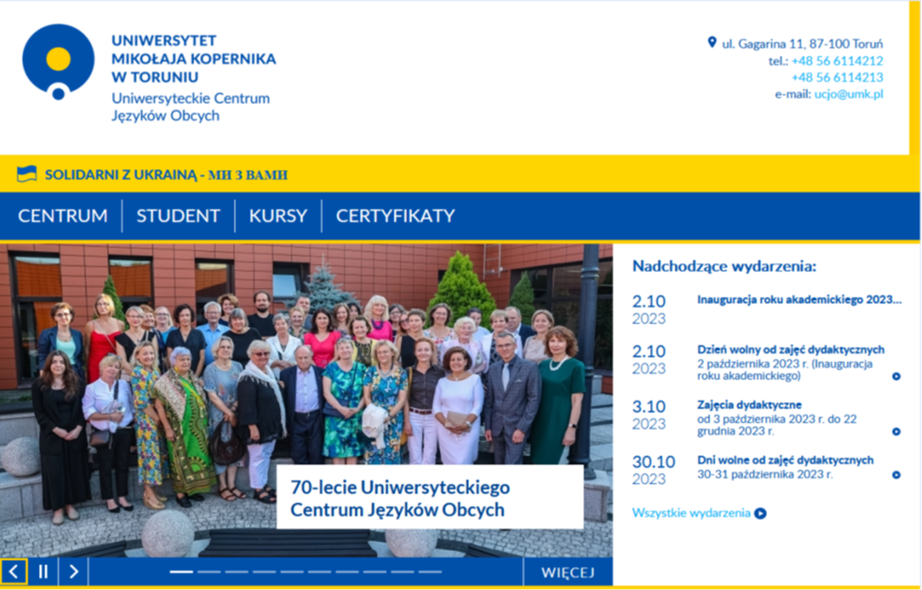
UCJO w sieci
https://www.instagram.com/ucjo_umk/
facebook.com/UCJO.UMK
https://ucjo.umk.pl/

Slide 12
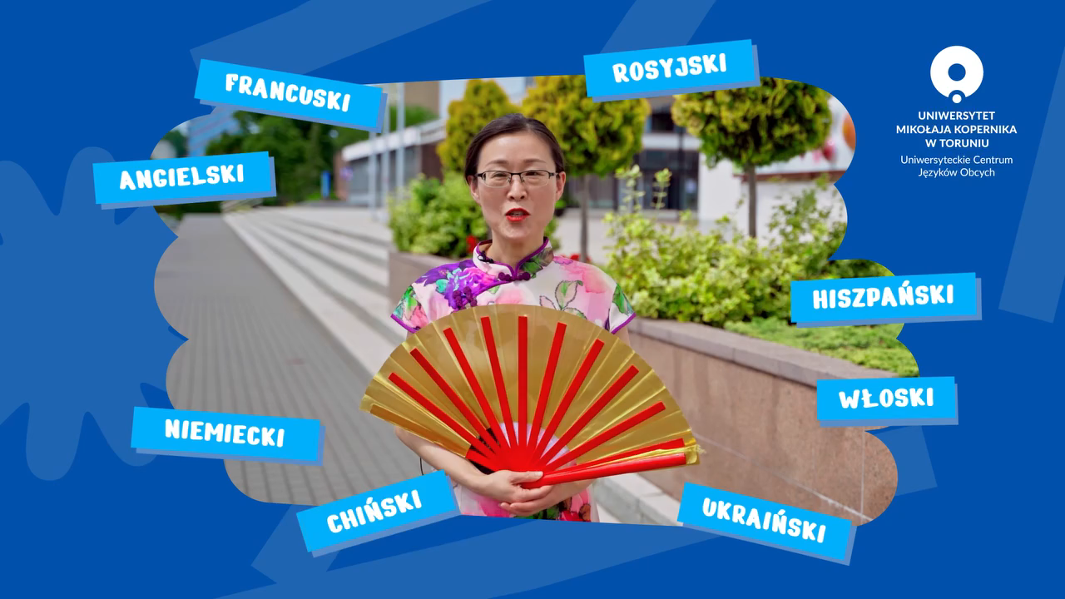
ZAPRASZAMY DO NAUKI JĘZYKÓW OBCYCH Z NAMI

Slide 13


